Slide 1

Мастер – класс
Тема: Использование проектной деятельности в нравственно-патриотическом воспитании детей дошкольного возраста.
Подготовила:
воспитатель 1 категории Шумова О.С.

Slide 2

Актуальность:
Патриотическое воспитание подрастающего поколения – одна из самых актуальных задач нашего времени. Именно нравственно – патриотическое воспитание является одним из важнейших элементов общественного сознания, именно в этом основа жизнеспособности любого общества и государства, преемственности поколений.

Slide 3
В разное время к проблеме патриотического воспитания дошкольников обращались педагоги и ученые:
К. Д. Ушинский,
Л. Н. Толстой,
Я. А. Коменский,
Г. Н. Волков,
А. С. Макаренко,
В. А. Сухомлинский.
В наше время значительный вклад в исследование данной проблемы внесли:
Л. А. Кондрыкинская,
Н. Г. Комратова,
Е. Ю. Александрова,
Ю. М. Новицкая и другие.

Slide 4
Американский педагог Д. Дьюи предложил использовать метод проектов, предусматривающий поэтапную последовательность в организации воспитания и развития детей: от выявления возможностей и прошлого опыта – к современному планированию и реализации намеченного.
Знания, приобретаемые детьми в ходе реализации проекта, становятся достоянием их личного опыта. Основываясь на личностно-ориентированном подходе к обучению и воспитанию, он развивает познавательный интерес к различным областям знаний, формирует навыки сотрудничества.

Slide 5
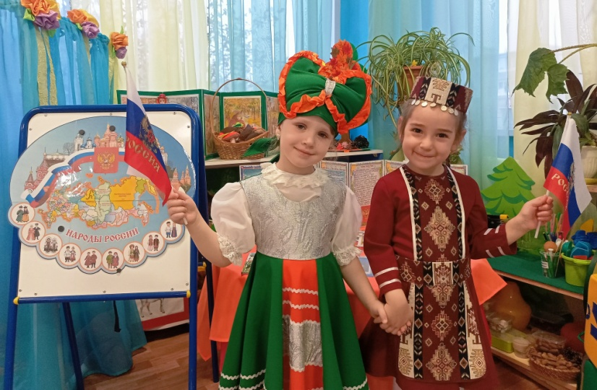
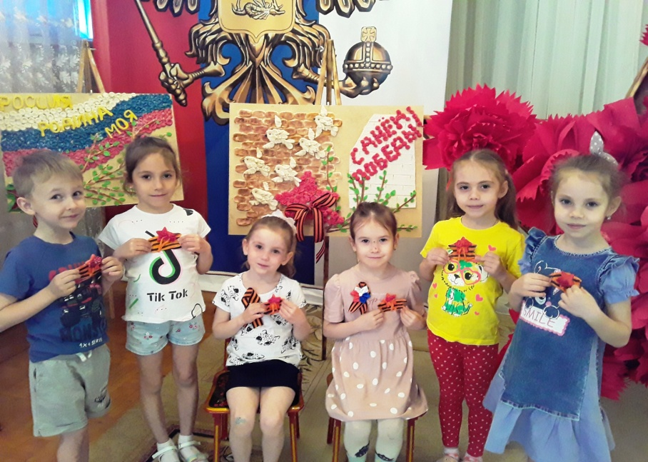
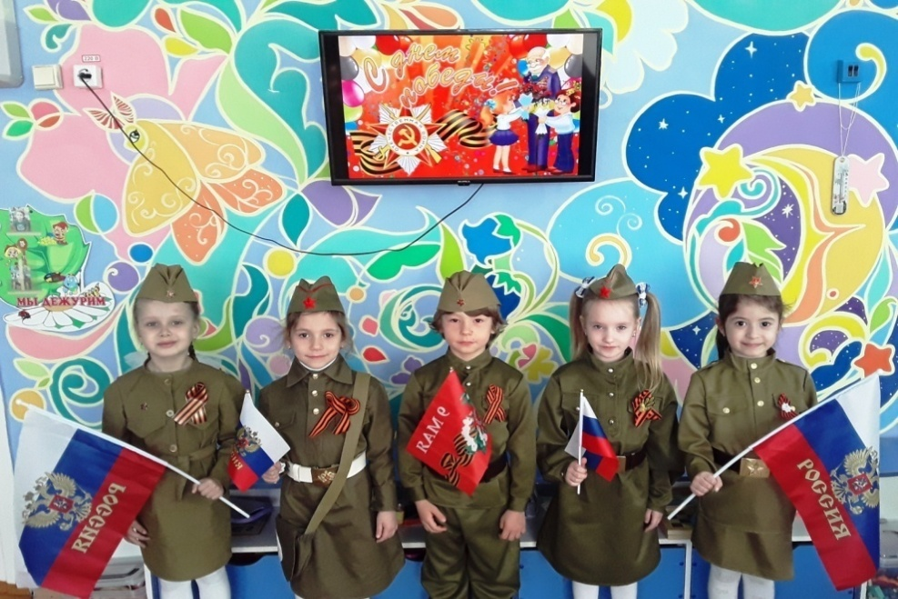
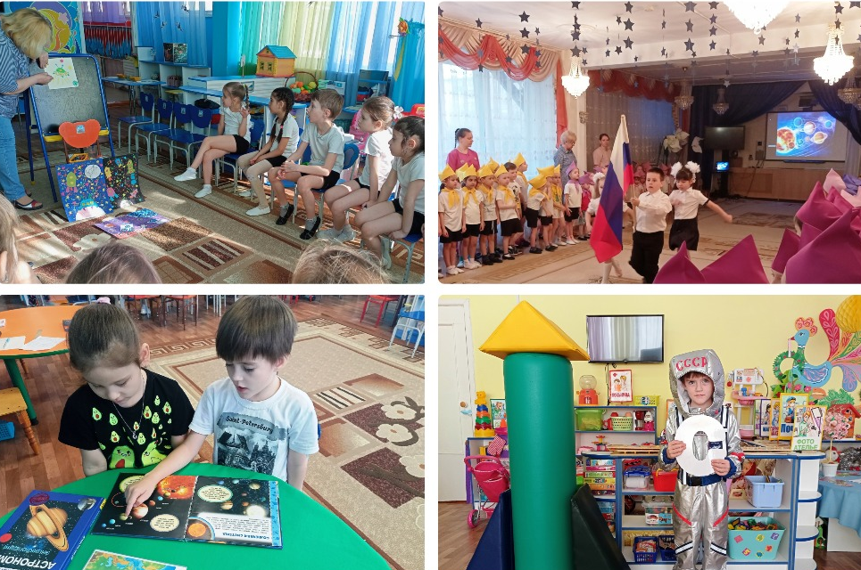
Тема: «Использование проектной деятельности в нравственно-патриотическом воспитании детей дошкольного возраста».

Slide 6
ВАРИАТИВНОСТЬ ИСПОЛЬЗОВАНИЯ ПРОЕКТНОГО МЕТОДА
СТРУКТУРА ПРОЕКТА
Типы проектов: творческие, игровые, информационно-практические, исследовательские, практико-ориентированные.
Продолжительность:
краткосрочные (от одного дня - до 1-2 недель),
среднесрочные (от 2 недель - до 1 месяца),
и долгосрочные (от 1 месяца - до полугода и дольше).

Slide 7
Участники проекта: дети, воспитатели, специалисты, родители, сотрудники городской детской библиотеки, ученики школы, ветераны.
Проект предусматривает проведение мероприятий в двух направлениях:
- совместная деятельность с детьми;
- взаимодействие с родителями, социумом.
Необходимое ресурсное обеспечение проекта:
- информационные ресурсы (научная и педагогическая литература по данной проблеме);
- материальные ресурсы (мультимедийное оборудование, спортивный инвентарь, дидактические и развивающие пособия).

Slide 8
ЭТАПЫ ПРОЕКТА
ОРГАНИЗАЦИОННО - ПОДГОТОВИТЕЛЬНЫЙ ЭТАП: обозначаются проблема и тема будущего проекта, ставится цель, определяются основные задачи.
ОСНОВНОЙ ЭТАП: предусматривает непосредственную реализацию проекта: проведение запланированных мероприятий.
ЗАКЛЮЧИТЕЛЬНЫЙ ЭТАП (результативный, рефлексивный): подведение итогов проводится в виде тематического праздника.

Slide 9
СПОСОБЫ РАЗРАБОТКИ ПРОЕКТОВ:
ВВЕДЕНИЕ В ТЕМУ
(НАЧАЛО ПРОЕКТА)
ФОРМА РЕАЛИЗАЦИИ ПРОЕКТА (ПЛАН)
МОДЕЛЬ
«ТРЕХ ВОПРОСОВ»
«СИСТЕМНАЯ
ПАУТИНКА»
ОБРАЗ
«СЕМЬ МЫ»

Slide 10
МОДЕЛЬ ТРЁХ ВОПРОСОВ
ЧТО МЫ ЗНАЕМ? О КОСМОСЕ | ЧТО МЫ ХОТИМ УЗНАТЬ? | КАК УЗНАТЬ?
Даша С. – он высоко | Живут ли на других планетах? | Спросить у мамы
Даша Ш. – там есть планеты | Далеко ли от нас до Солнца? | Спросить у папы
Макар - Солнце очень горячее | Какие планеты есть в космосе? | Сходить в планетарий
Стёпа - там есть звёзды | Можно ли долететь до Луны? | Посмотреть познавательную передачу
София - звёзды маленькие | Кто летал в космос? | Спросить у папы
Софья - в космосе холодно | Сколько звёзд на небе? | Спросить у родителей
Илья Б.- в космосе летают летающие тарелки | Какая планета самая большая? | Сходить в планетарий
Ярослава - на других планетах живут инопланетяне | Что внутри ракеты? | Почитать с мамой энциклопедию
Кирилл - выше облаков | Как кушают космонавты? | Спросить у бабушки
Настя - там есть звёзды, Солнце, планеты | Какая самая маленькая планета? | Сходить в планетарий, почитать книгу

Slide 11

«ОБРАЗ «СЕМЬ МЫ»
Мы обращаемся за поддержкой (представляется обоснование необходимой внешней поддержки реализации проекта).
Мы озабочены (формулируется факт, противоречие, то, что привлекает внимание).
Мы понимаем
(представляется осознанная проблема для решения и ориентиры-ценности).
Мы готовы
(дается описание имеющихся ресурсов различного характера).
Мы ожидаем
(дается описание предполагаемых целей - результатов).
Мы намереваемся
(контекст действий, планируемых поэтапно).
Мы предполагаем
(представляются идеи, гипотезы).

Slide 12
СИСТЕМНАЯ ПАУТИНКА ПРОЕКТА
Социально – коммуникативное развитие: дидактические и сюжетно-ролевые игры.
Познавательное развитие: презентации, рассказ воспитателя, просмотры фотоальбомов.
Тема проекта
Физическое развитие: физминутки, подвижные и пальчиковые игры и т.д.
Художественно - эстетическое развитие:
рисование, ручной труд, разучивание песен, музыкальные игры.
Речевое развитие:
беседы, чтение худ.литературы, разучивание стихов, пословиц, поговорок.

Slide 13
СИСТЕМНАЯ ПАУТИНКА ПРОЕКТА
Социально – коммуникативное развитие: Сюжетно-ролевые игры: «Моряки», «Летчики», «Пограничники» и т.д..
Познавательное развитие: Рассматривание иллюстраций, тематических альбомов «Места боевой славы», «Юные герои», «Орчане – герои Советского Союза», «Полководцы ВОВ».
Физическое развитие: Подвижные игры: «Кто быстрее, тот командир», «Сапёры», «Разведчики».
Игры - эстафеты: «Попади в цель», «Передай гранату», «Донесение».
9 мая – День Победы
Речевое развитие: Беседы с детьми: «День Победы», «Дети и война», «История георгиевской ленточки».
Чтение художественной литературы Л. А. Кассиля «Твои защитники», Т. Шапиро «Я в солдатики играю»; Т. Лаврова «Праздник Победы», О. Высотская «Салют».
Художественно - эстетическое развитие: Слушание музыкальных произведений: «Этот день победы», «Катюша».
Лепка из теста: «Военный танк», «Военный самолёт».
Аппликация: Праздничная открытка «Миру – мир!»
Рисование: «Салют Победы».

Slide 14
ИСПОЛЬЗОВАНИЕ МЕТОДА ПРОЕКТОВ ПО ВОСПИТАНИЮ НРАВСТВЕННО-ПАТРИОТИЧЕСКИХ ЧУВСТВ ДЕТЕЙ В УСЛОВИЯХ ДОУ
Цель: Создание системы работы по нравственно-патриотическому воспитанию детей дошкольного возраста.
Задачи:
Изучить методическую литературу и опыт передовых педагогов по данной теме.
Создать предметно-развивающую среду в группе (создание патриотического уголка в группе, подбор дидактических игр по нравственно-патриотическому воспитанию) .
Разработать и реализовать модель патриотического воспитания детей дошкольного возраста.
Провести мониторинг с целью определения уровня нравственно-патриотического воспитания дошкольников.
Повысить педагогическую компетентность родителей и педагога в нравственно-патриотическом воспитании детей дошкольного возраста.

Slide 15
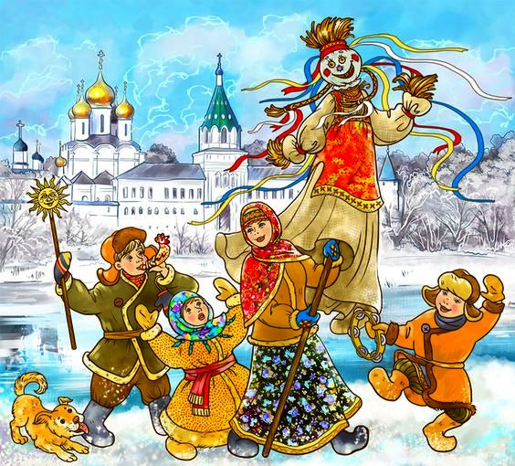
Проект «Широкая Масленица»
Цель проекта: познакомить детей с традициями русского народа, дать представление о празднике «Масленица».
Задачи:
дать первоначальные представления
о русском народном празднике - Масленица;
приобщать детей к русской народной
культуре;
знакомить детей с русскими традициями
гостеприимства;
воспитать у детей любовь к народным
традициям, праздникам.

Slide 16
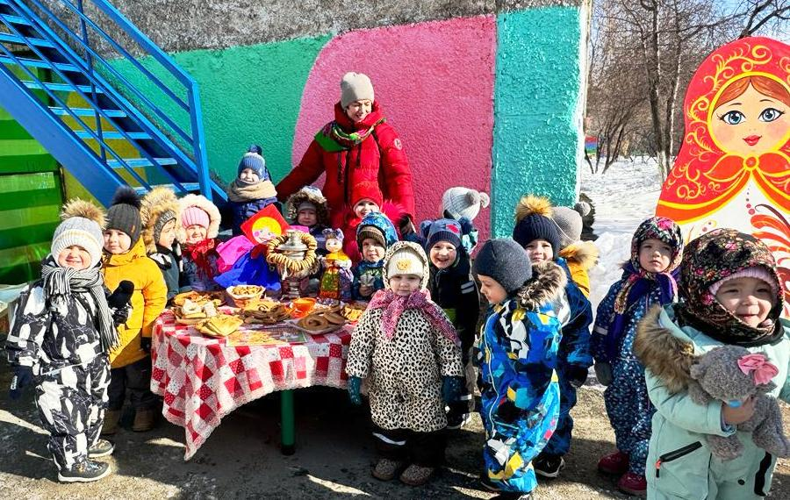
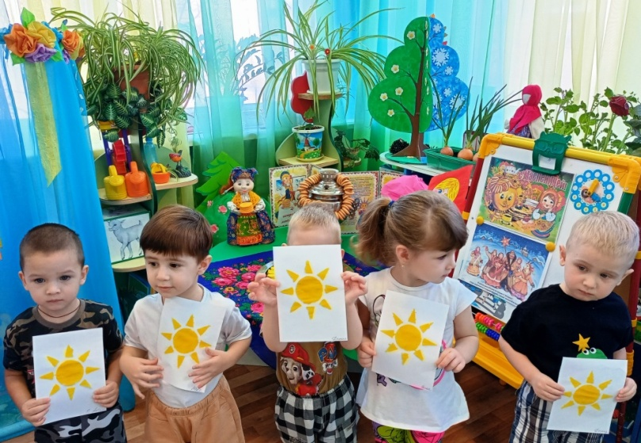
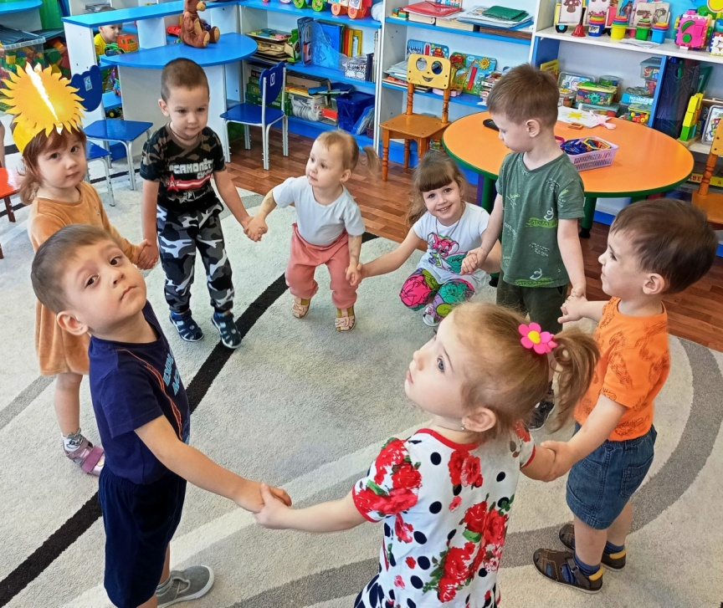
Формы реализации проекта:
Совместная работа воспитателя с детьми:
Понедельник Беседа: «Что такое Масленица».
Рассматривание картин с
изображением «Масленичных забав».
Рассказ о традиции выпекать блины
на Масленицу. Рисование: «Солнышко».
Вторник Разучивание пальчиковой игры
«Солнышко-ведрышко». Разучивание масленичной
игры-забавы «Солнышко».

Slide 17
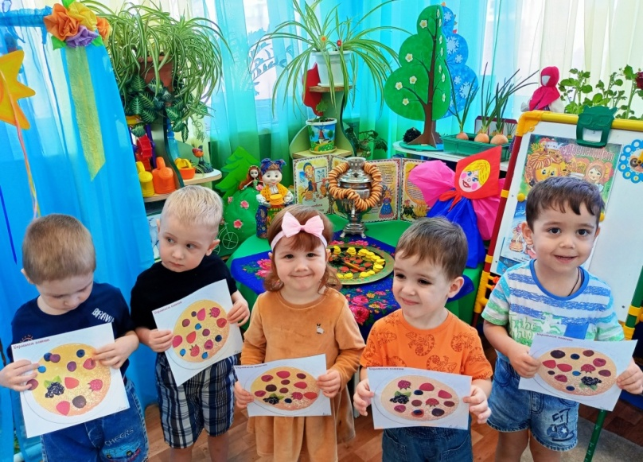
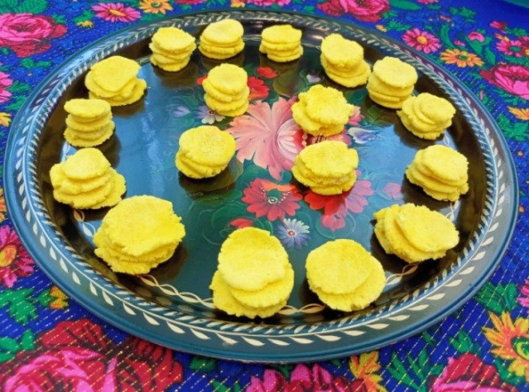
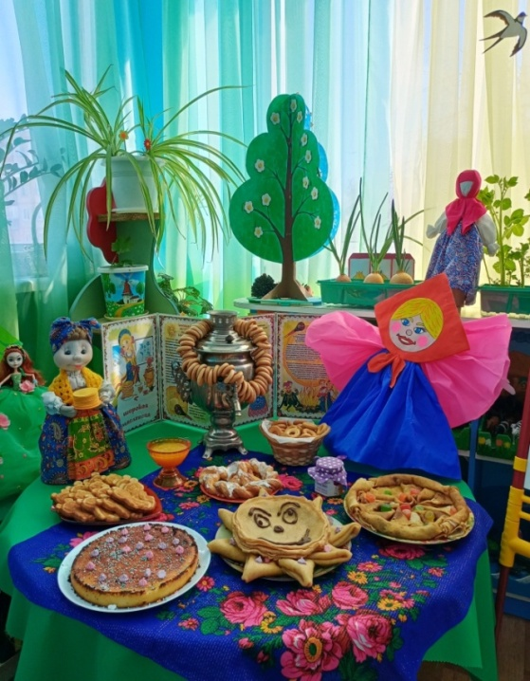
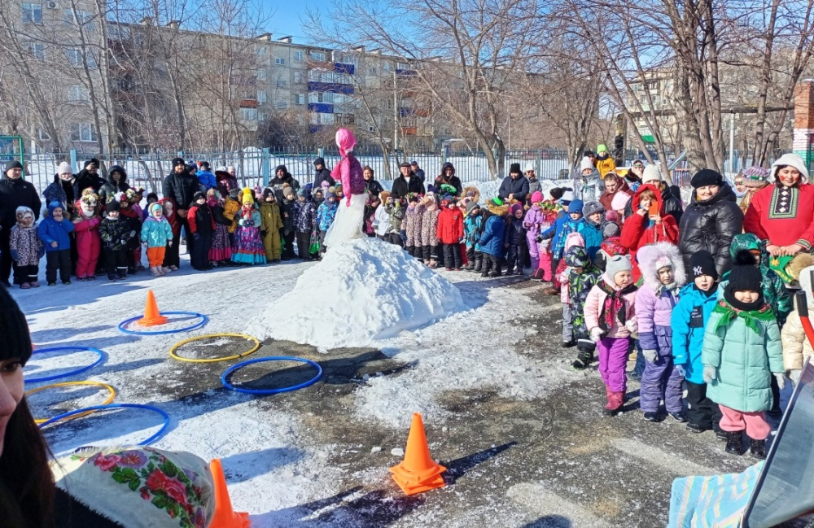
Формы реализации проекта:
Среда Аппликация «Укрась блинчик». Разучивание заклички
и песен про блины и масленицу;
Четверг Лепка из солёного теста "Блинчики". Игровая ситуация:
«Приглашаем гостей на блины». Пятница Выпечка блинов родителями; Развлечение "Проводы Масленицы".

Slide 18
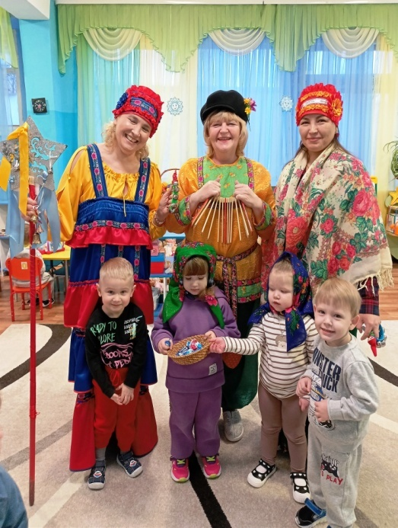
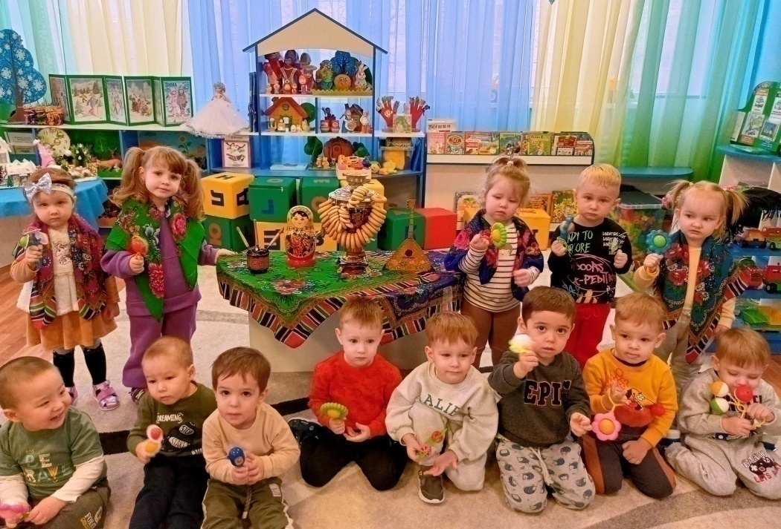
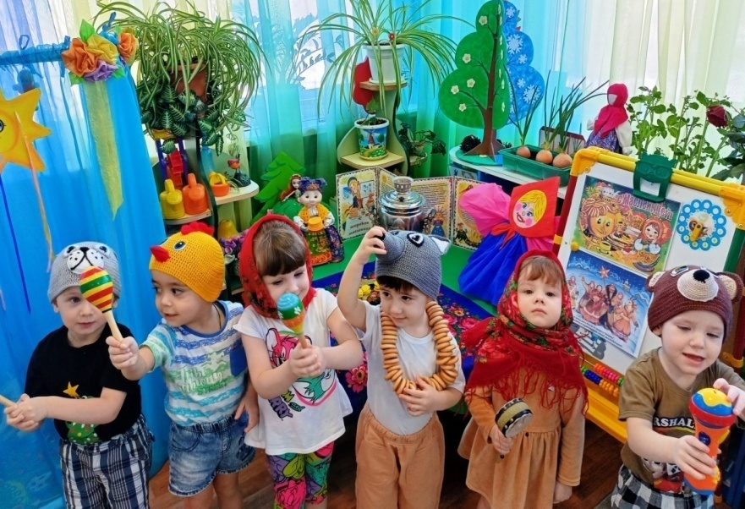
Результат проекта:
В результате проектной деятельности дети получили представления о празднике Масленица. У детей повысился интерес к народным подвижным играм, забавам, развлечениям.

Slide 19

Проект «9 мая – День Победы!»
Цель проекта: расширять знания детей о Великой Отечественной войне и ее героях.
Задачи:
сообщить детям первоначальные сведения о Великой Отечественной Войне;
дать знания о защитниках отечества, о функциях армии;
познакомить с военной техникой и родами войск (танкисты, летчики, моряки, артиллеристы);
воспитывать у детей гордость и уважение к ветеранам ВОВ, чувство гордости за Родину, умение слушать взрослых.

Slide 20
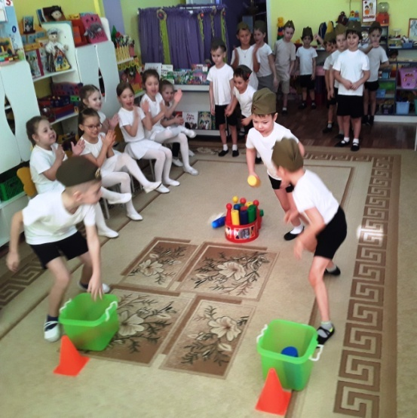
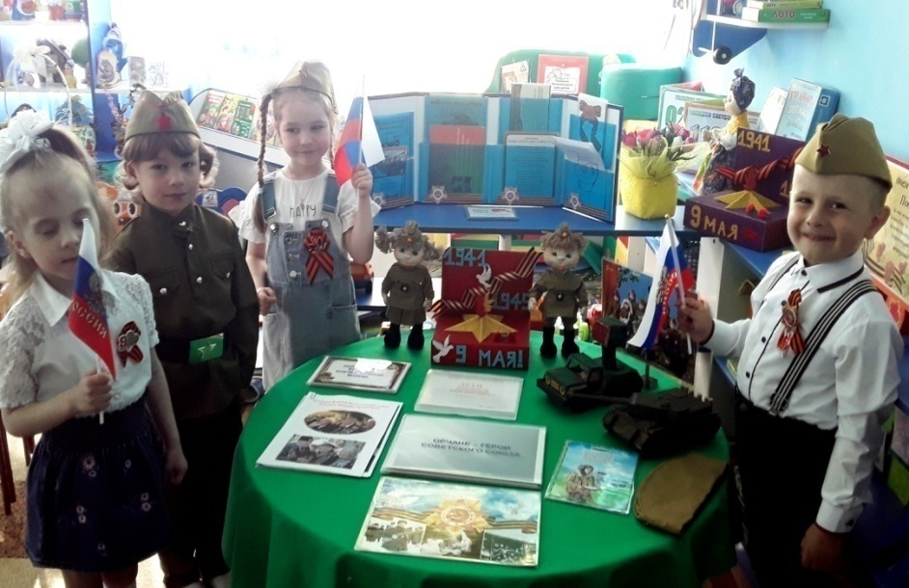
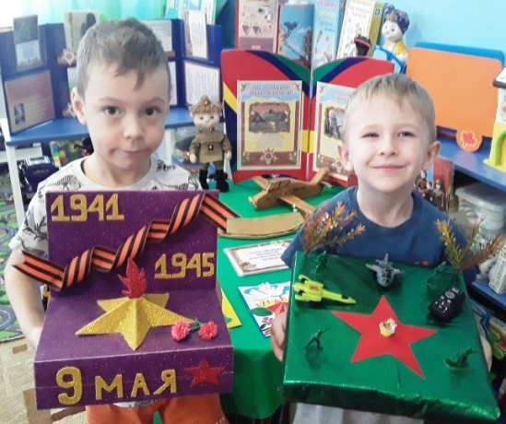
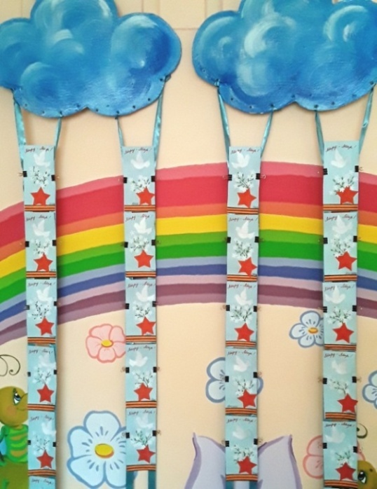
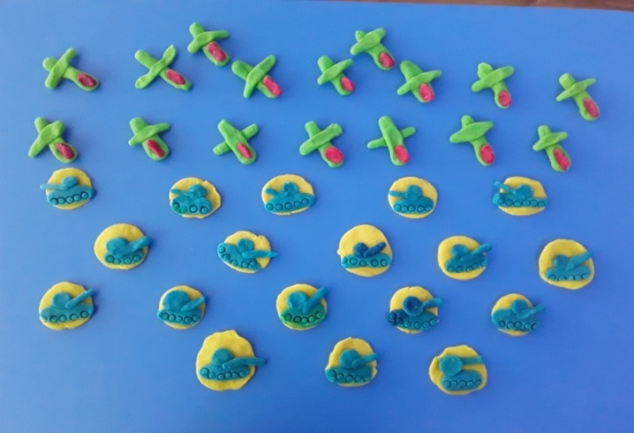
Формы реализации проекта
Беседы с детьми: «День Победы», «Дети и война», «История георгиевской ленточки».
Чтение художественной литературы Л. А. Кассиля «Твои защитники», Т. Шапиро «Я в солдатики играю»; Т. Лаврова «Праздник Победы», О. Высотская «Салют».
Рассматривание иллюстраций, тематических альбомов «Места боевой славы»,
«Юные герои», «Орчане – герои Советского Союза», «Полководцы ВОВ».
Слушание музыкальных произведений: «Этот день победы», «Катюша».
Сюжетно-ролевые игры: «Моряки», «Летчики», «Пограничники».
Конструирование: «Самолеты», «Корабль».
Подвижные игры: «Кто быстрее, тот командир», «Сапёры», «Разведчики».
Игры - эстафеты: «Попади в цель», «Передай гранату», «Донесение».
Лепка из теста: «Военный танк», «Военный самолёт».
Аппликация: Праздничная открытка «Миру – мир!»
Рисование: «Салют Победы».

Slide 21
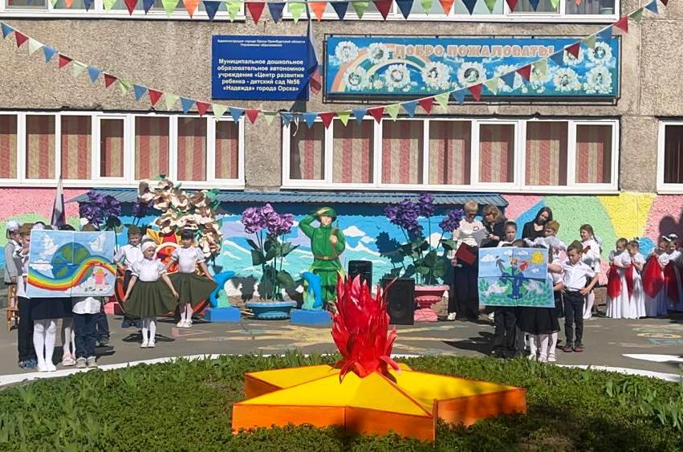
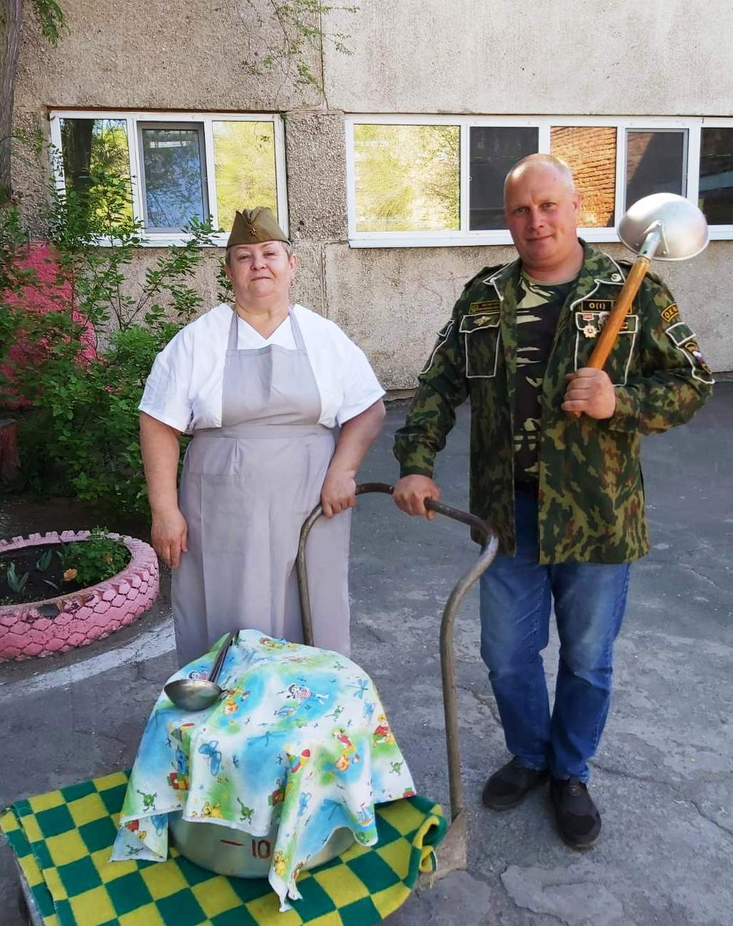
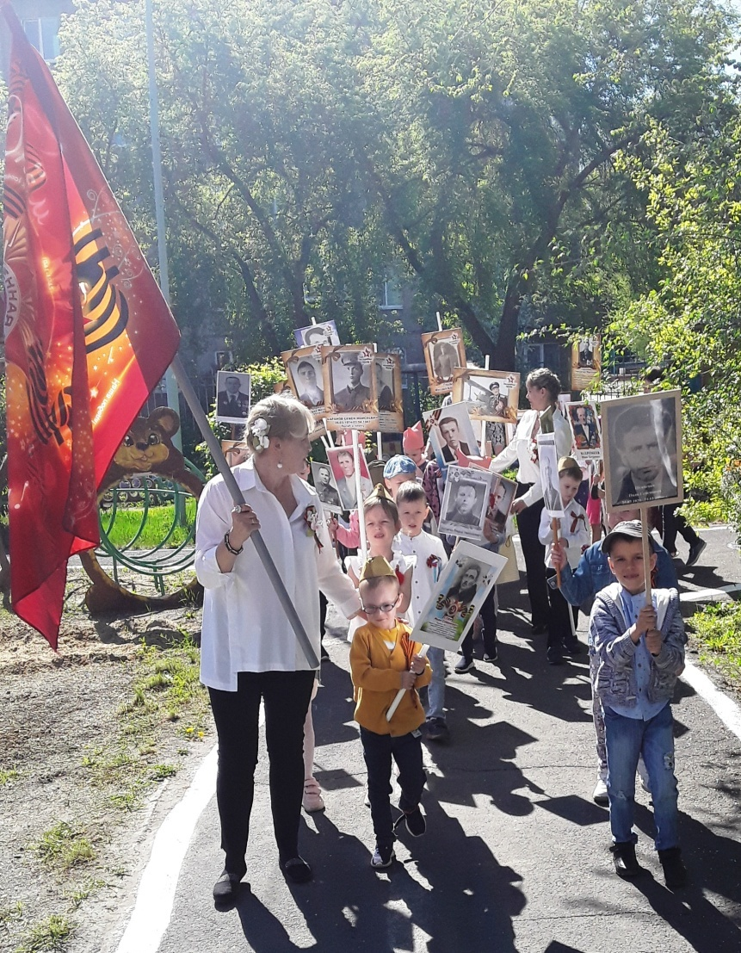
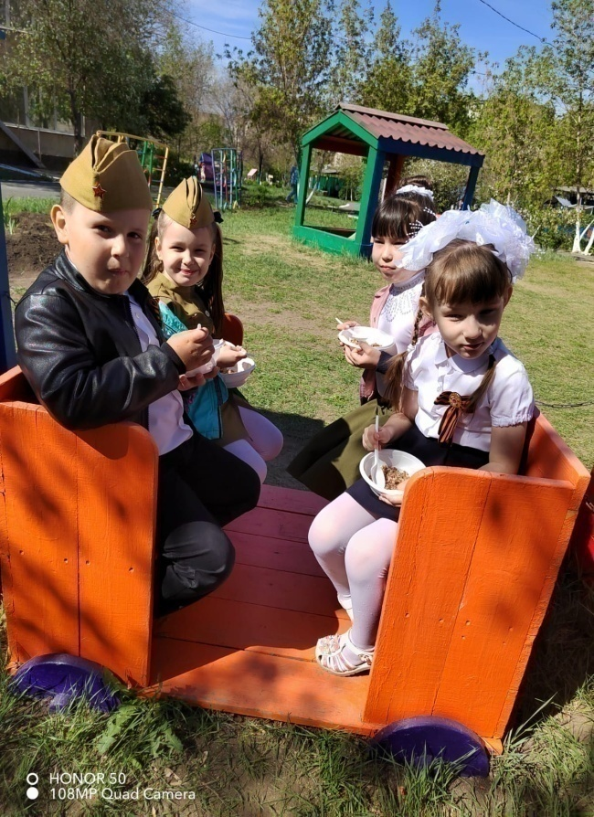
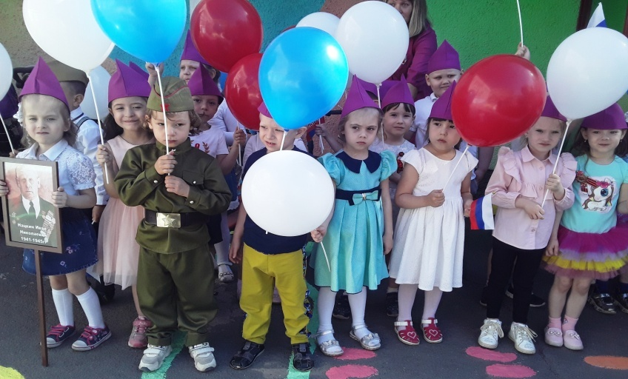
Праздничная линейка, шествие бессмертного полка, полевая кухня.

Slide 22
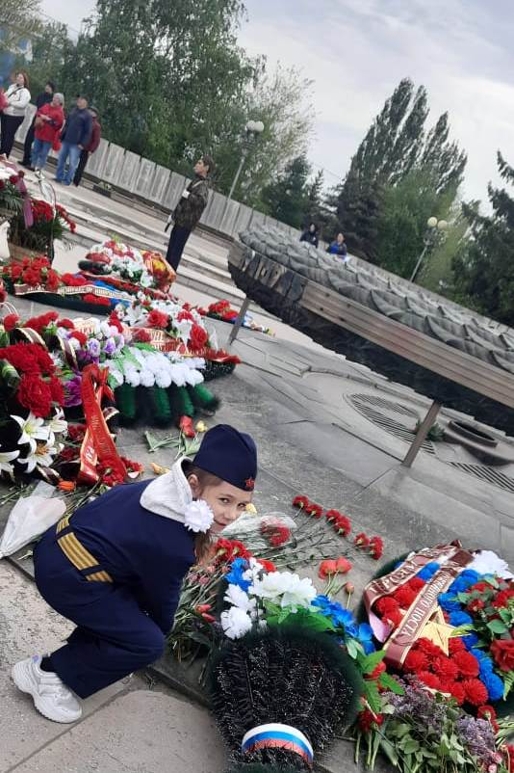
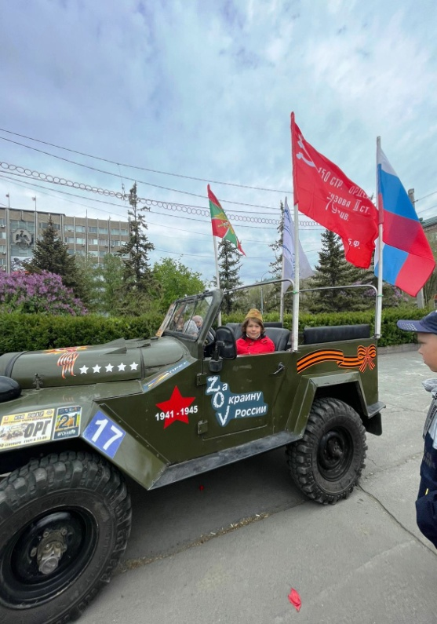
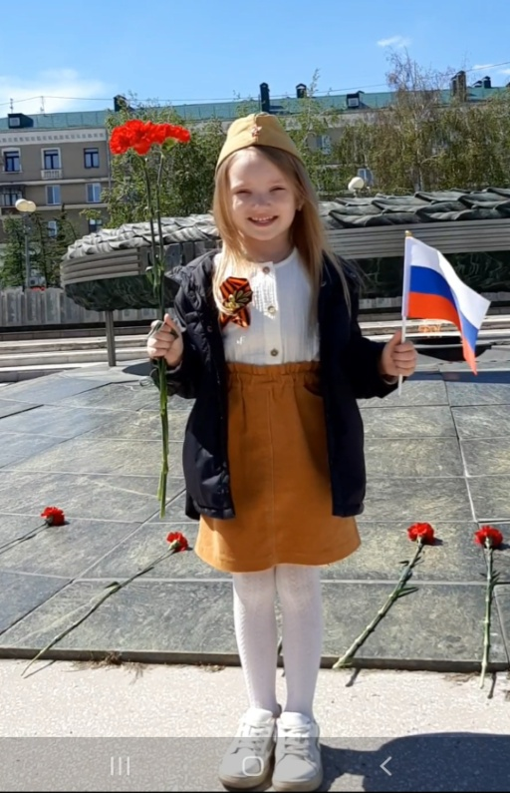
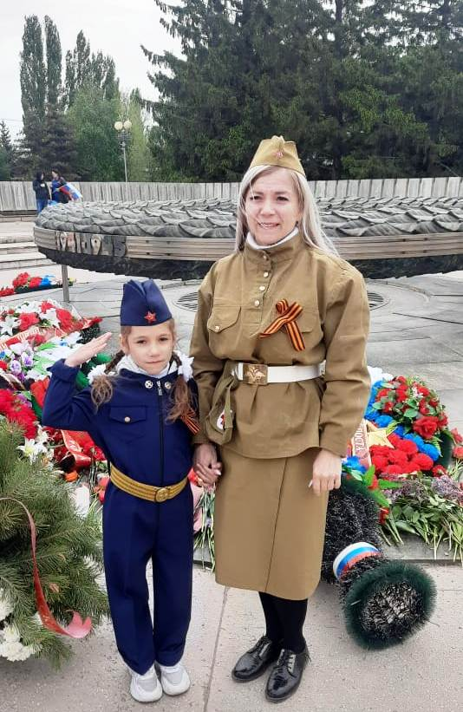
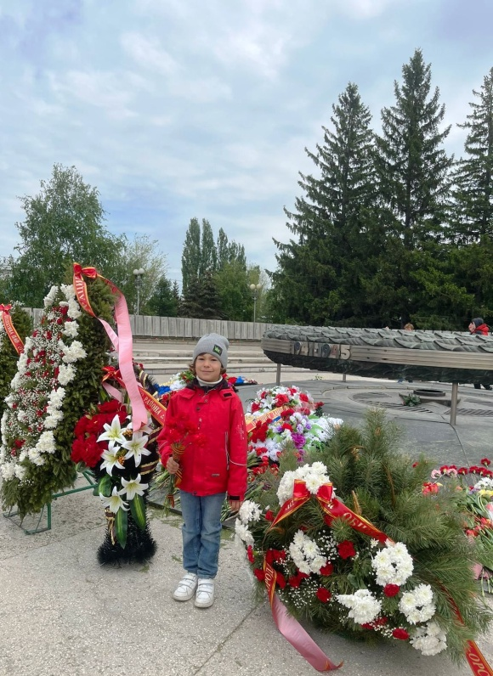
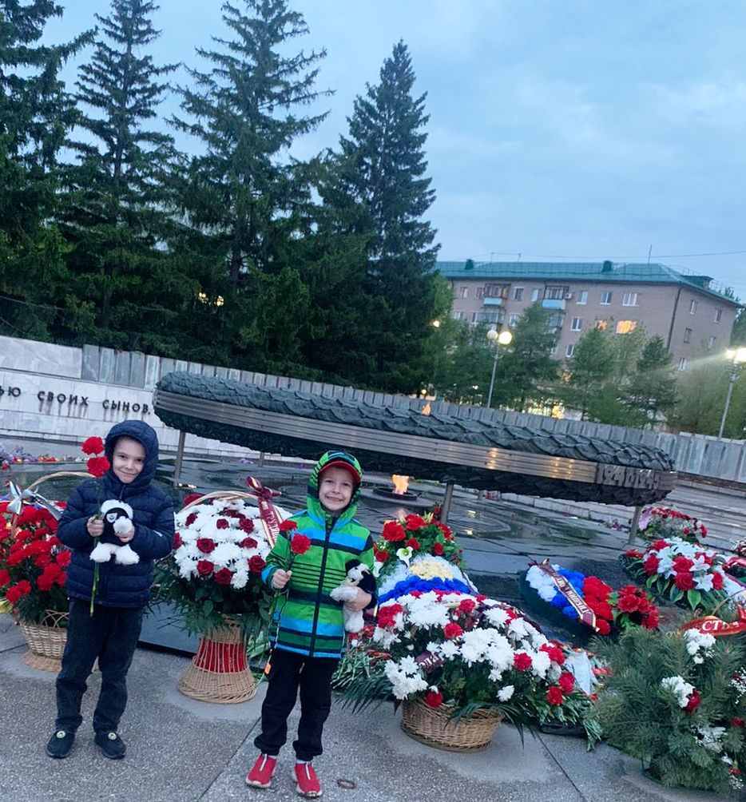
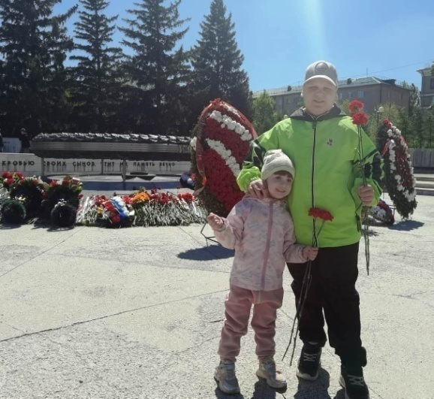
Экскурсия с родителями «Сквер славы»

Slide 23
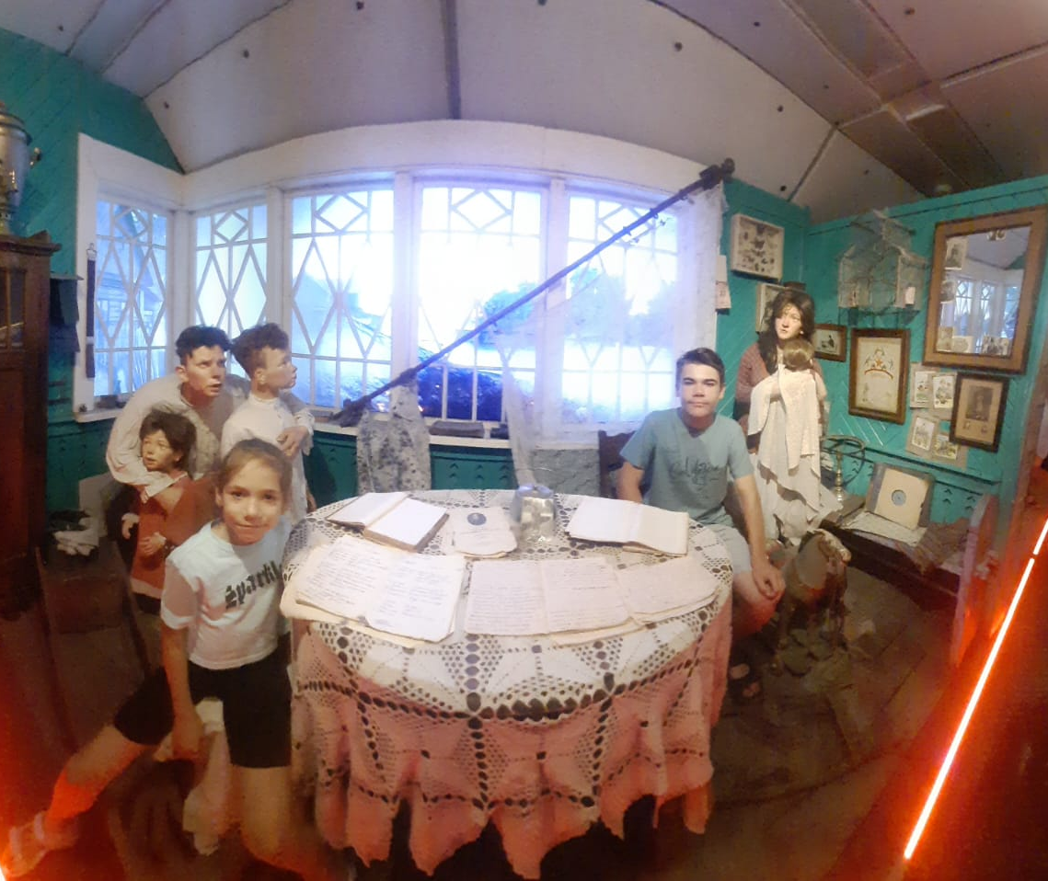
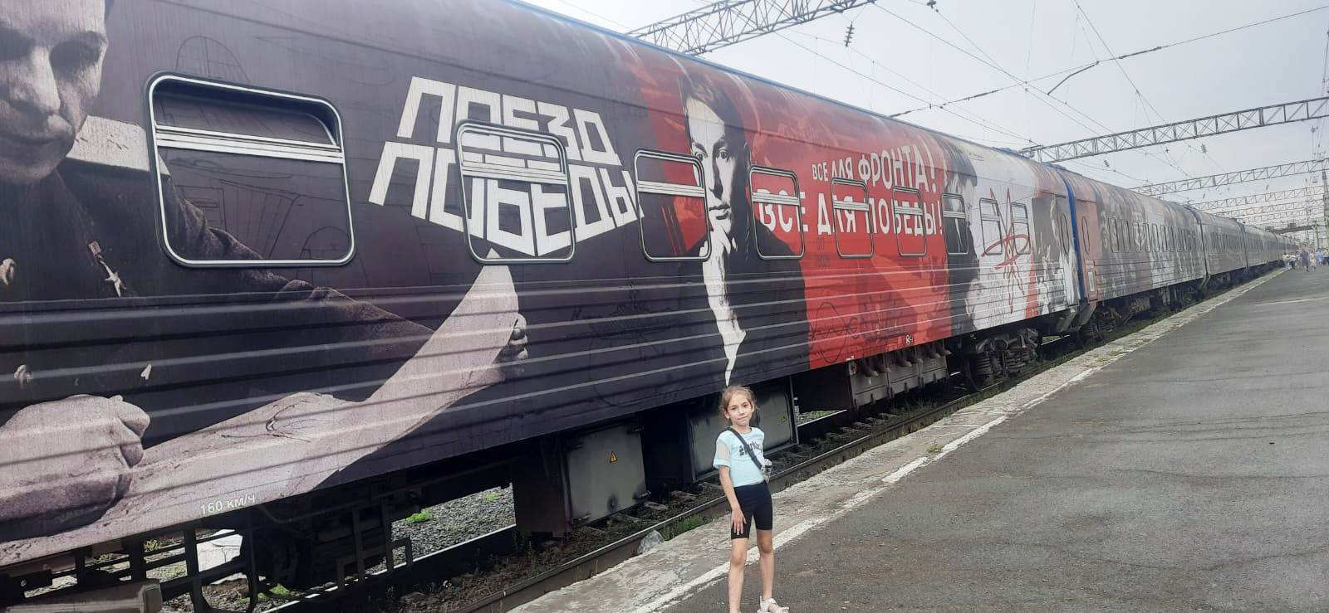
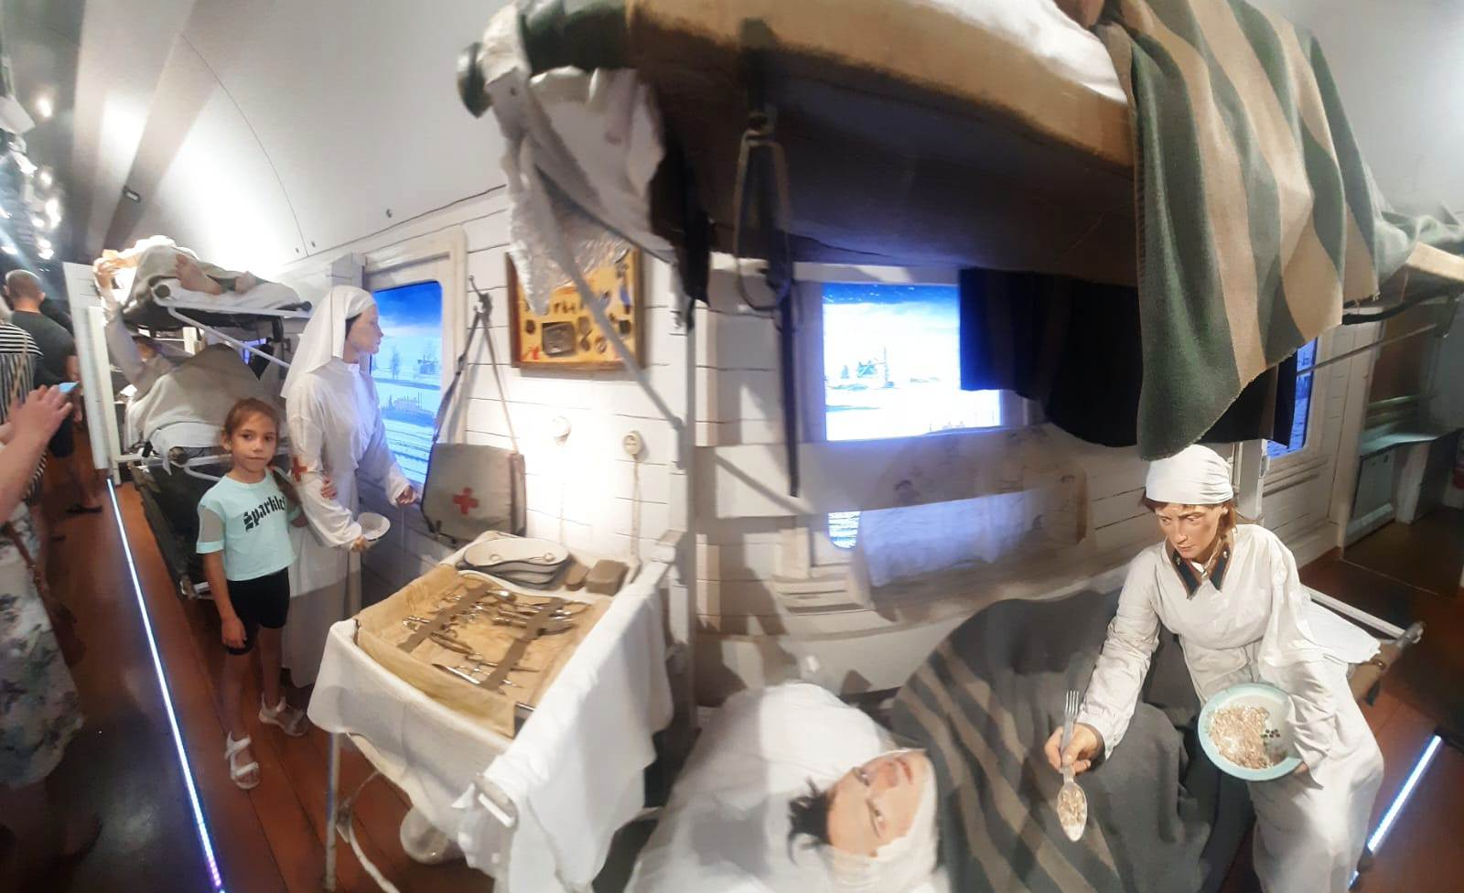
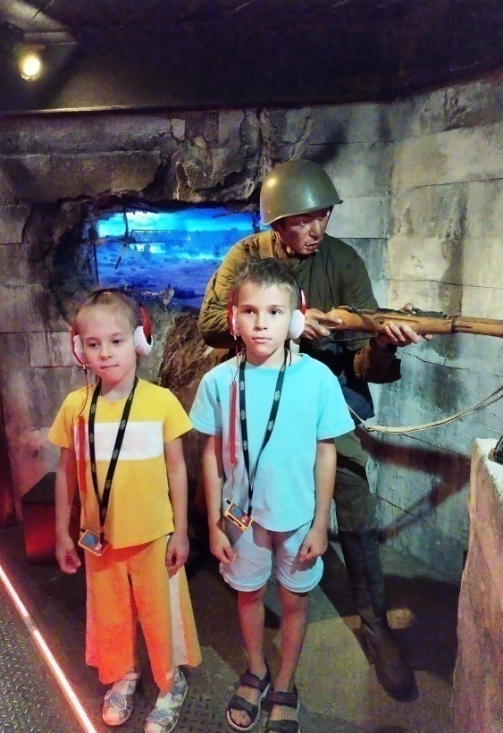
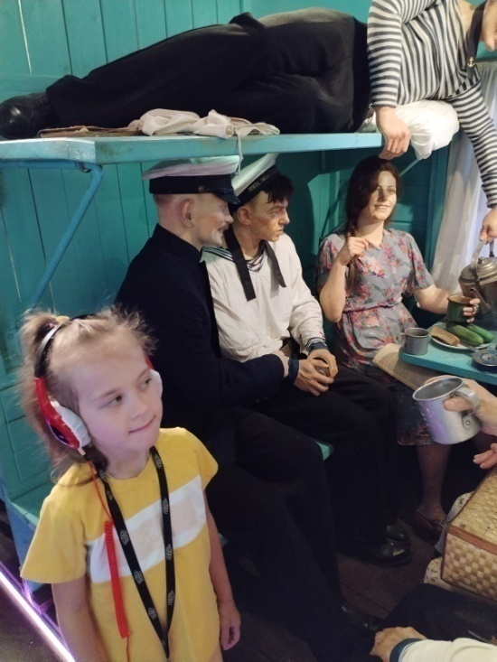
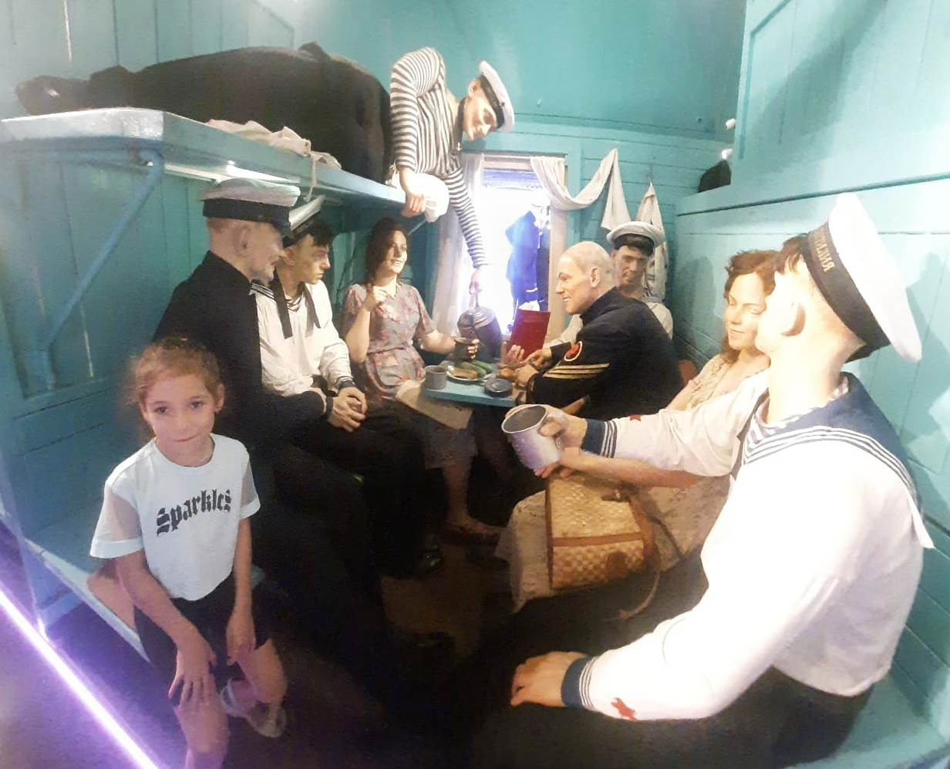
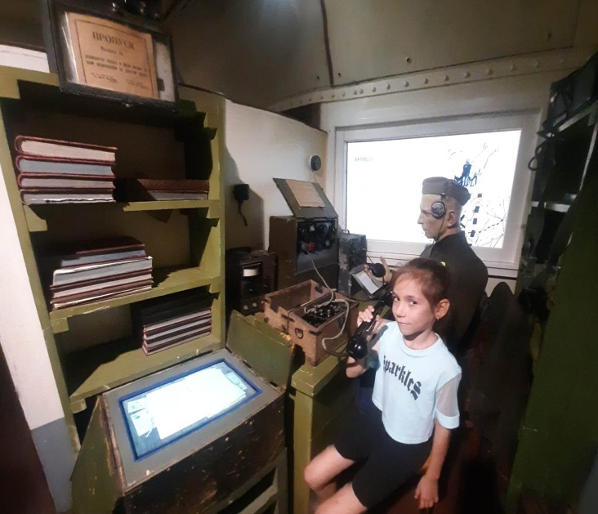
Экскурсия с родителями в передвижной музей "Поезд Победы"

Slide 24
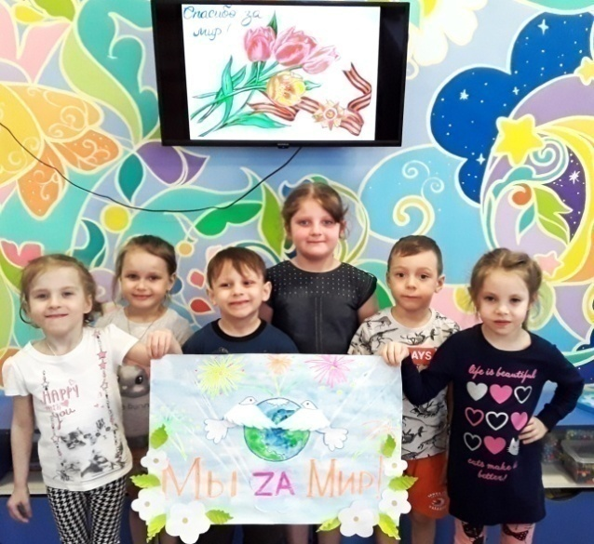
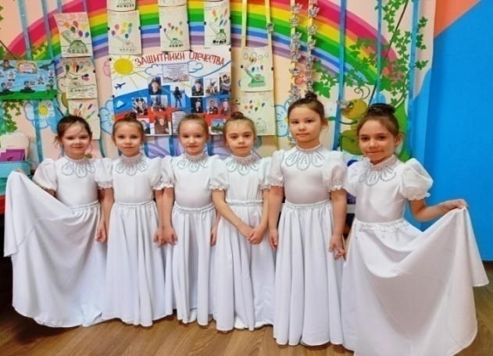
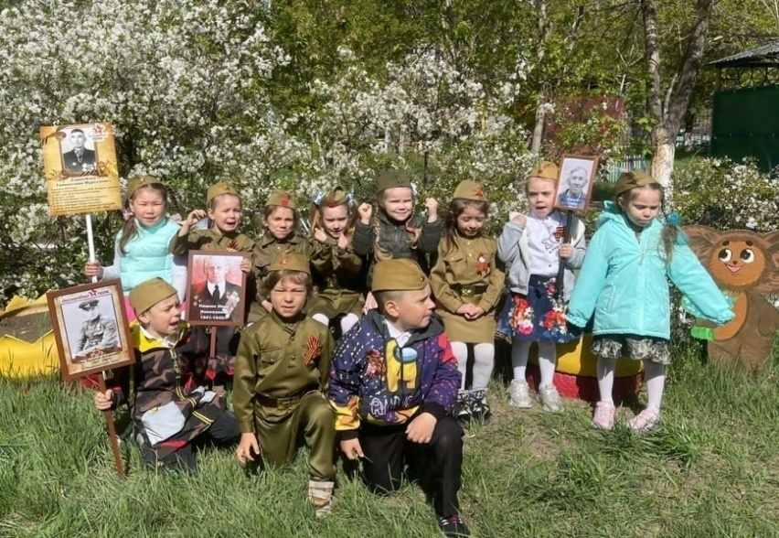
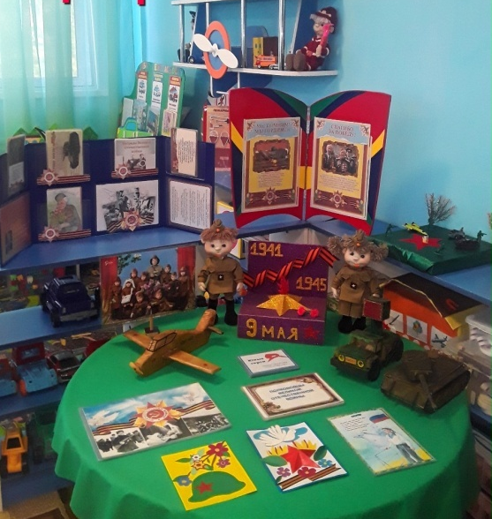
Результат проекта
В результате реализации данного проекта дети заинтересовались данной темой, проявляли познавательную активность при знакомстве со сведениями о ВОВ и празднике Победы. Полученные знания дети отражали в продуктивных видах деятельности, во время занятий, в сюжетно-ролевых играх. Дети познакомились с подвигами участников войны, смогли понять значимость мира на Земле. Разучивали стихотворения, пословицы о войне. Заключительный этап проекта – праздничная линейка с родителями «Мы помним! Мы
гордимся!» - не оставила никого равнодушным.

Slide 25

Проект по профориентации «Чья профессия нужней, интересней и важней»
Цели проекта: формирование познавательного интереса к профессиональной деятельности человека. Расширение представления о труде людей разных профессий, показать результаты труда, их общественную значимость.
Задачи проекта:
расширение представлений детей о многообразии трудовой деятельности взрослых;
расширение знаний детей о профессиях родных людей, значимости их труда в семье и обществе;
воспитание уважительного отношения к труду взрослых;
формирование у детей старшего дошкольного возраста потребности задуматься о выборе будущей профессии.

Slide 26
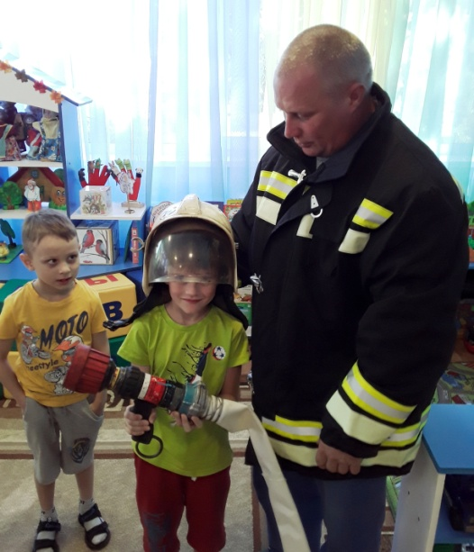
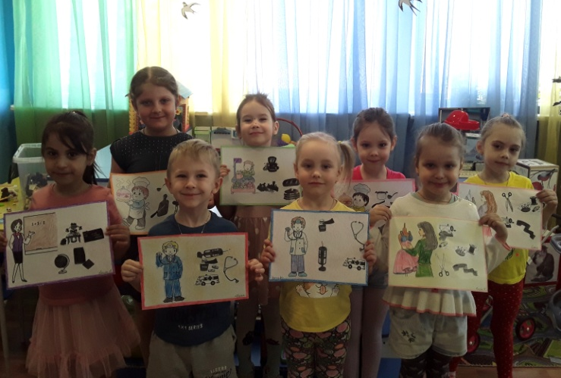
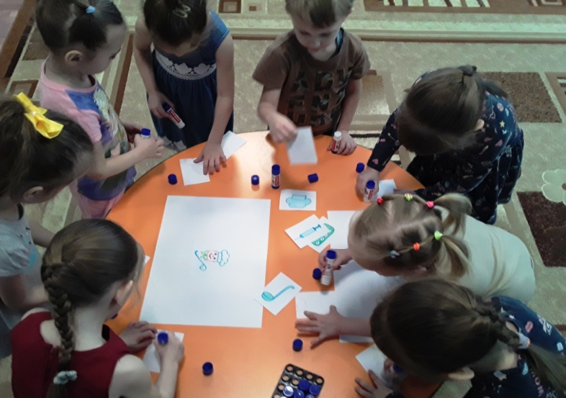
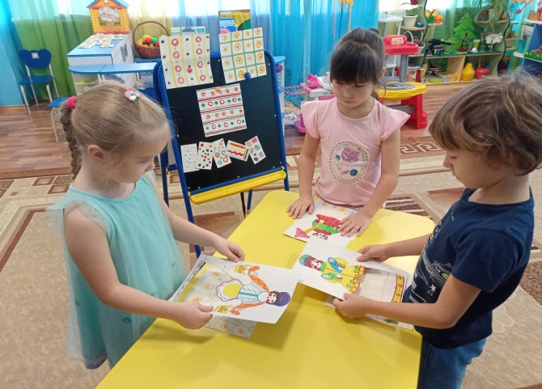
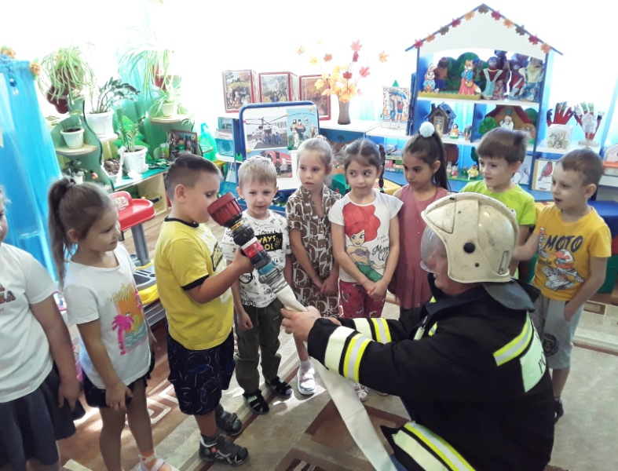
Формы реализации проекта
ОД « Все профессии важны….». ОД «Кем быть?» (профессия программист).
Рассматривание иллюстраций, картинок, предметов по теме.
Беседа: «Где работают твои родители?», «Кем я стану, когда вырасту».
Составление рассказа по схеме на тему: «Мои мама и папа работают…».
Чтение художественной литературы, заучивание пословиц, поговорок,
стихотворений о профессиях, людях труда и их результатах.
Рисование и аппликация «Мир профессий», «Нарисуй ткань на юбку».
Слушание песен о профессиях.
Раскрашивание раскрасок на тему: «Мир удивительных профессий».

Slide 27
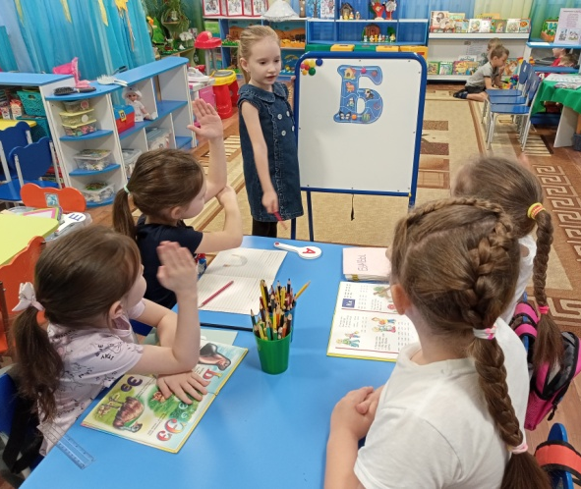
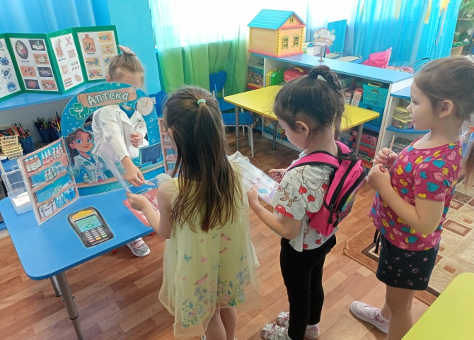


Формы реализации проекта
Сюжетно-ролевые игры: «Магазин», «Ателье», «Больница», «Парикмахерская», «Мы – строители», «Школа», «Детский сад»,«Аптека».
Дидактические игры: «Подскажи словечко», «Угадай, кто это?», «Кто больше расскажет о профессии», «Назови профессию», «Что кому», «Угадай профессию», «Кто, что делает?».
Настольные игры: «Профессии», «Кем быть?», «Ассоциации», «Кому что нужно для работы?». Пазлы «Профессии» (по теме «Ассоциации», лото, домино, разрезные картинки).
Конструирование «Пожарная часть», «Гараж для пожарной машины», «Гараж для полицейской машины».
Игры «Пожарные на учении», «Изобрази профессию», пальчиковая игра «Профессии», физминутка «Профессии».

Slide 28






ОД «Кем быть?»

Slide 29







Экскурсия в пожарную часть

Slide 30






Квест – игра «Профессии»

Slide 31









Продукт проекта

Slide 32



Результат проекта:
Проделанная работа помогла пробудить интерес детей к профессиям взрослых. Дети стали использовать полученные знания в игровой деятельности, правильно применять атрибуты и наряды. Игровая развивающая среда пополнилась сюжетно-ролевыми и дидактическими играми по ознакомлению детей с профессиями. У детей сформировалось положительное отношение к труду взрослых.

Slide 33

Проект «Защитники Отечества»
Цель проекта: расширить представления детей о празднике «День защитника Отечества».
Задачи:
продолжить знакомить детей с историей и традициями праздника 23 февраля;
систематизировать, расширять и обобщать знания о Российской Армии, родах войск, военной технике;
развивать интерес детей к истории родного Отечества, к истории формирования и становления Российской армии от Древней Руси до современности;
воспитывать у детей патриотические чувства к Родине;
проводить работу с родителями, привлекая их к патриотическому воспитанию детей в семье.

Slide 34



Формы реализации проекта
ОД: «Российская армия», «Профессия - военный»;
Беседы: «День защитника Отечества», «Представители военных профессий»,
«Есть такая профессия - Родину защищать» и т.д.;
Показ презентаций и видео: «День Защитника Отечества – 23 февраля!», «Военные профессии».
Чтение и заучивание стихотворений: И. Грошева «23 февраля», Е. Благинина «Спасибо доблестным солдатам», О. Высотская «Слава армии Российской».
Чтение рассказов: И. Гурина «Военный праздник», «23 февраля», Л. Кассиля «Твои защитники», Г.Х. Андерсена «Огниво».
Поговорки, пословицы, загадки на тему «23 февраля». Рассматривание: репродукций, картин, иллюстраций, фотографий, альбомов на военную тематику (составление по ним рассказов).

Slide 35





Формы реализации проекта
Сюжетно-ролевые игры: «Охрана границы», «На военном корабле», «Военный госпиталь» и т.п.
Дидактические игры: «Посылка солдату», «Каким должен быть воин?», «Что нужно танкисту», «Военные профессии», «Назови войско по описанию», «Защитники отечества» и т.п.
Просмотр мультфильмов по теме.
Подвижные игры: «Марш - бросок», «Доставь донесение в штаб».
Пальчиковые игры: «Отважный капитан», «Солдатики», «Бойцы-молодцы».
Физминутки: «Слава Армии родной», «Пограничник на границе», «Бравые солдаты».
Разучивание песни «Родина – Мать!» к празднику «День Защитника Отечества»,
танцев по содержанию праздничного мероприятия.
Рисование: «Мы за мир!», «Парашютист».
Лепка из теста : «Ладошки для папы», коллективная работа «Символы России».
Аппликация: поздравительная открытка «С 23 февраля», коллективная работа «Маленькие защитники». Коллекция раскрасок «С 23 февраля»

Slide 36






Мероприятия, реализованные в ходе проекта

Slide 37



Результат проекта:
Проект способствовал тому, что дети стали чаще использовать игры на военную тематику, уважительно отзывались о защитниках отечества, с гордостью делились знаниями со сверстниками и воспитателем, которые они получили от родителей о службе в армии.

Slide 38




Семейный клуб «Вместе весело расти»
Заседание семейного клуба ко Дню матери «МАМА СОЛНЫШКО МОЁ»
https://disk.yandex.ru/i/KYwspL2mPmHVBg
2. Заседание семейного клуба накануне нового года «НОВОГОДНИЕ ЧУДЕСА»
https://disk.yandex.ru/i/iUdDsMuuLp_msg

Slide 39





Вывод: использование проектного метода в целях формирования нравственно-патриотических качеств у дошкольников является действенным и эффективным.

Slide 40
СПАСИБО ЗА ВНИМАНИЕ

